Slide 1
PORTUGAL
Gabriela Perković & Cvita Skorić

Slide 2
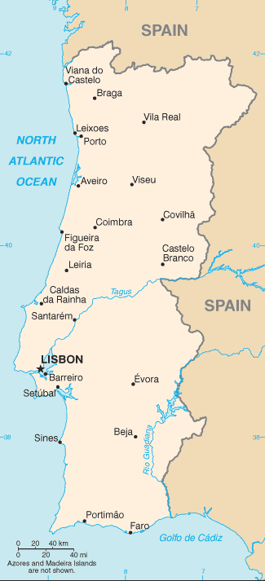
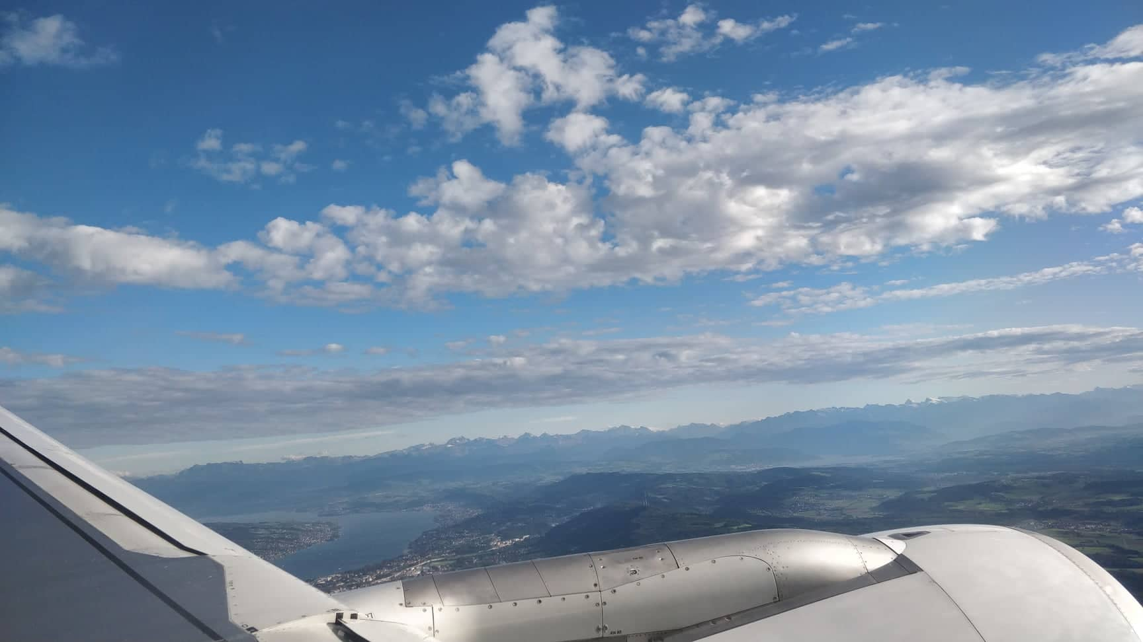
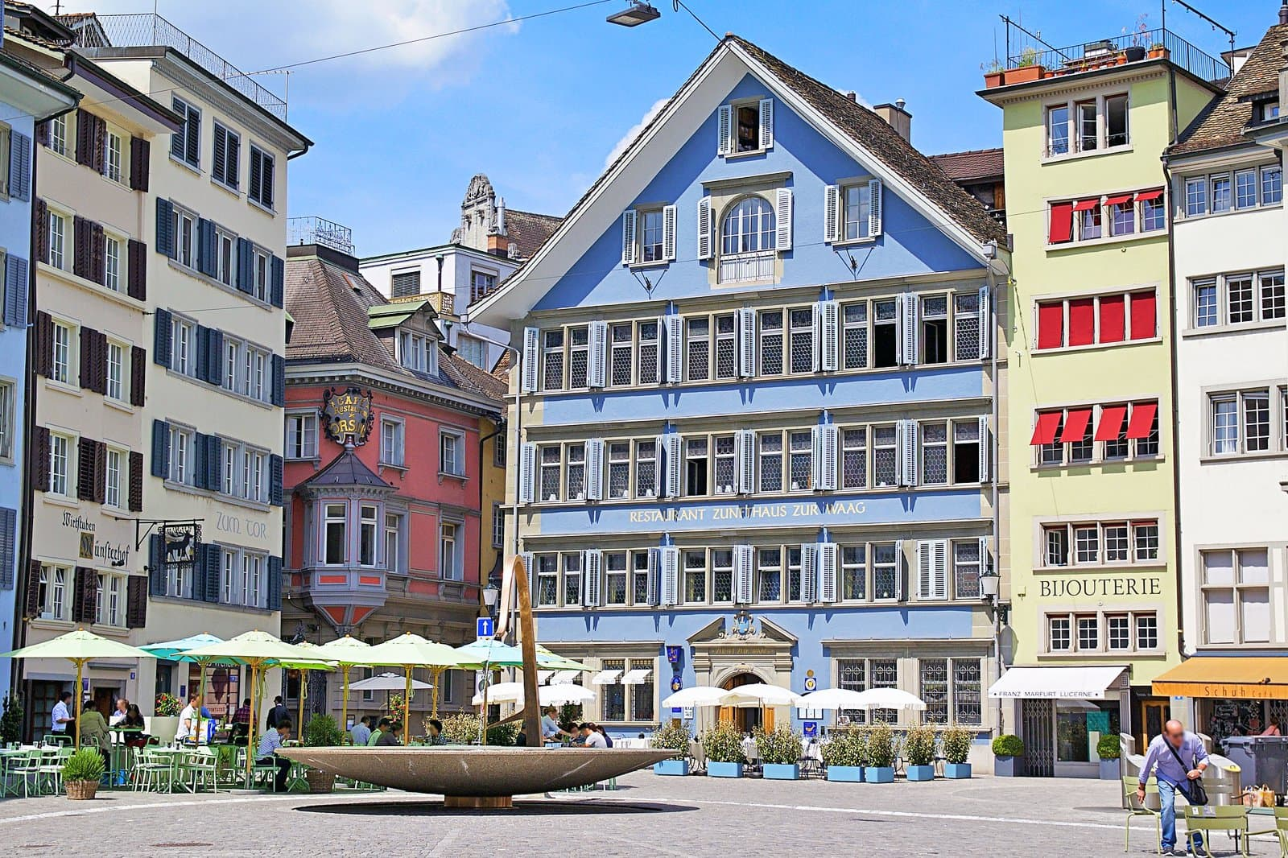
Dan putovanja
Ujutro smo krenuli s aerodroma iz Splita, presjedali smo u Zurichu.
Navečer smo stigli u Portugal, gdje su nas domaćini odveli svojim domovima.
Nekima je ovo bio prvi let avionom, no sve je prošlo odlično i hrana je bila ukusna.

Slide 3
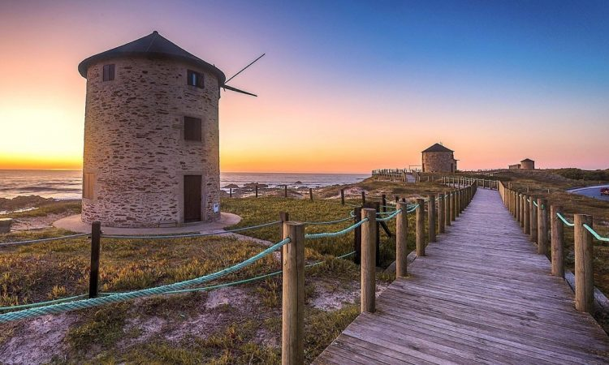
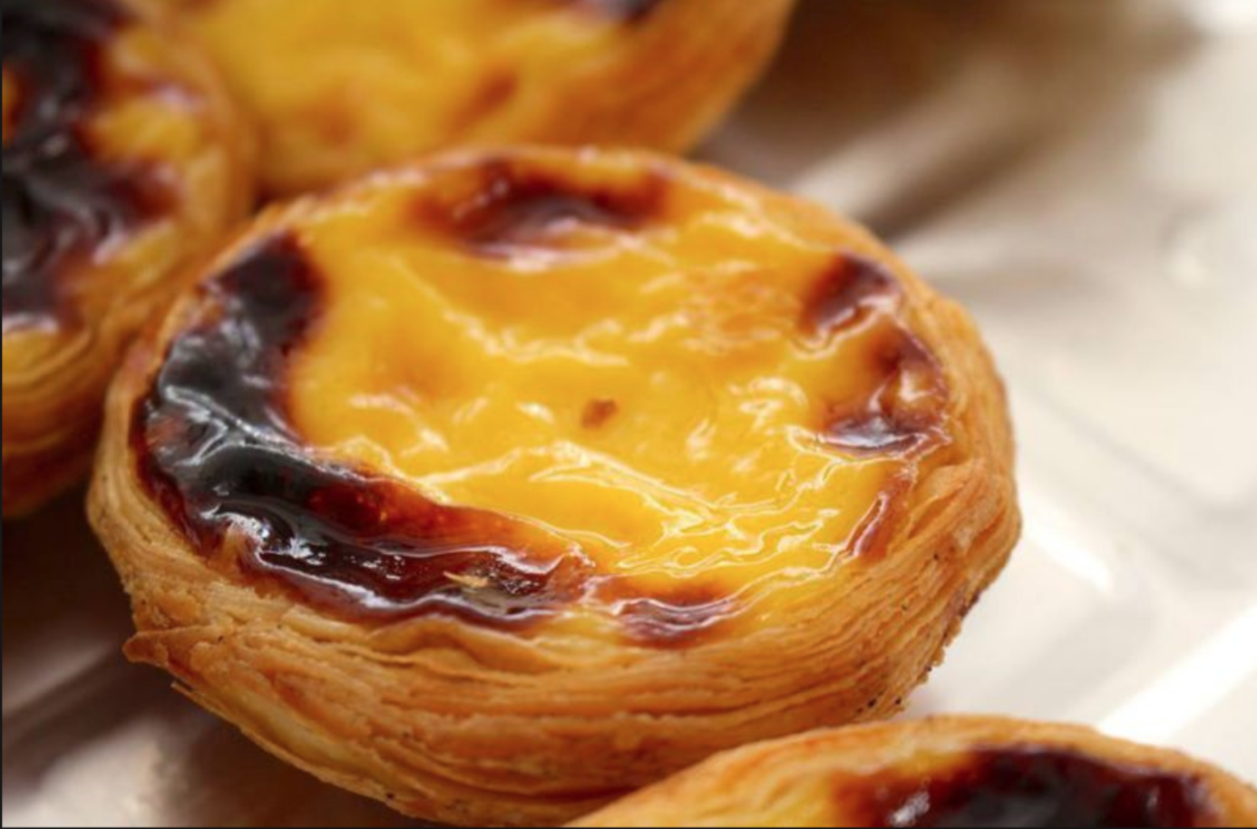
1.dan
U školi nas je dočekala priredba dobrodošlice s okusima Portugala.
Nakon priredbe posjetili smo Park Prirode u Apulii.
Park Prirode je poseban jer se nalazi na prostoru gdje se mješaju ocean i rijeka.
Biljke su prilagođene i slanoj i slatkoj vodi.
Na prelasku s ljeta na jesen, svakih šest sati izmjenjuje se plima i oseka.
U Parku se nalazi preko 100 vrsta ptica.
Večerali smo u obližnjem restoranu na plaži.

Slide 4
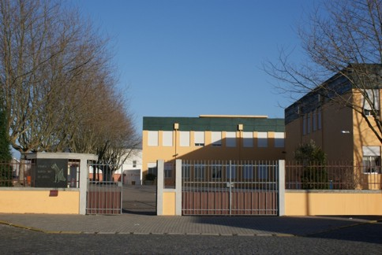
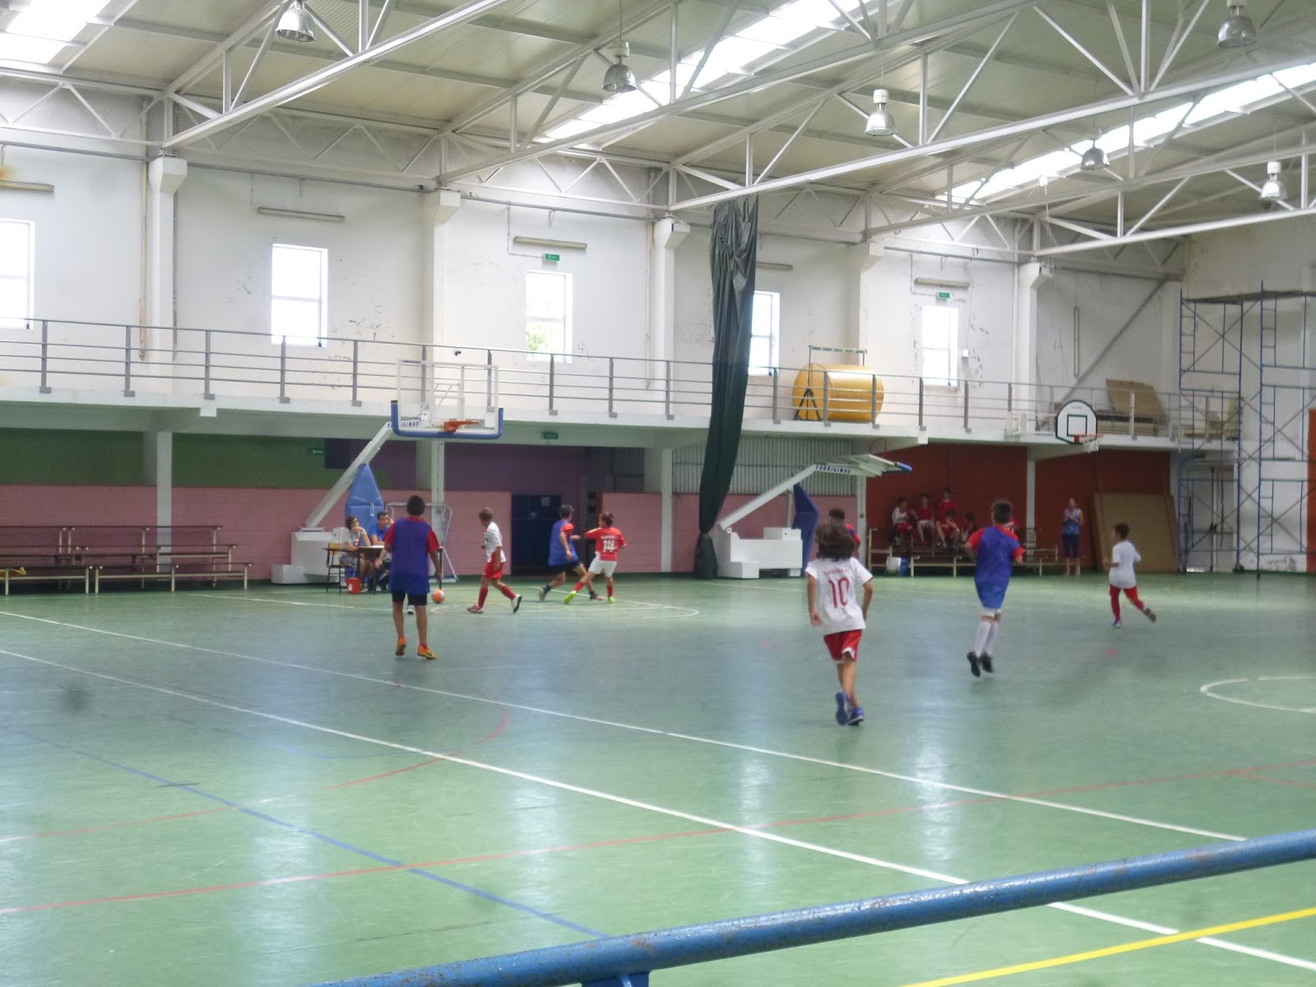
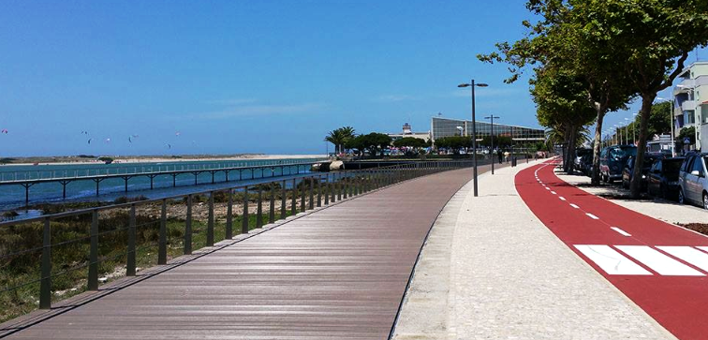
2.dan
Ujutro smo razgledavali školu.
U prizemlju se nalazi kuhinja s blagovaonicom, knjižara, zbornica te prostorija za priredbe. Na katu su učionice i knjižnica. U sklopu školskog dvorišta nalazi se sportska dvorana.
U popodnevnim satima obišli smo grad Esposende.

Slide 5
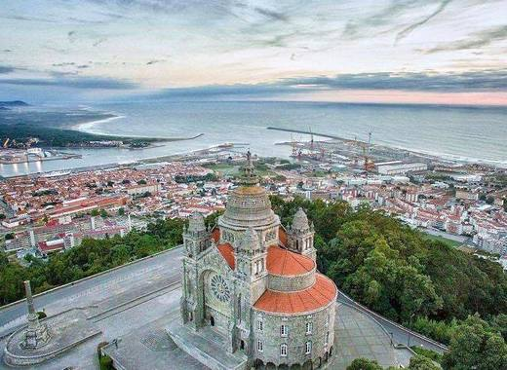
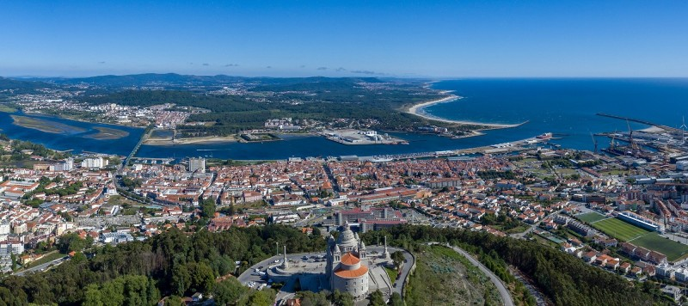
3.dan
Ujutro smo otišli na rijeku Cavado, gdje smo se prvi put vozili u kajaku, te prelazili prepreke u adrenalinskom parku.
Poslije smo posjetili grad Viana do Castelo i Brdo sv. Luzie.

Slide 6
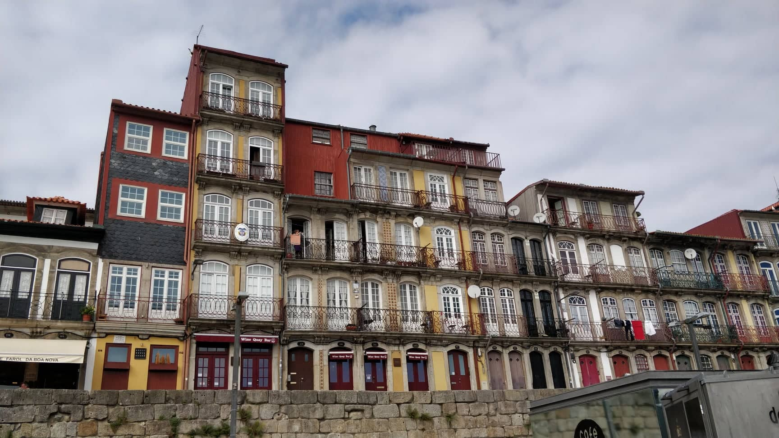
4.dan
Cijeli dan proveli smo u gradu Porto.
Vozili smo žićarom i brodom na rijeci Douro, ispod Šest Mostova Cruise.
Večerali smo u Shopping Centru.

Slide 7
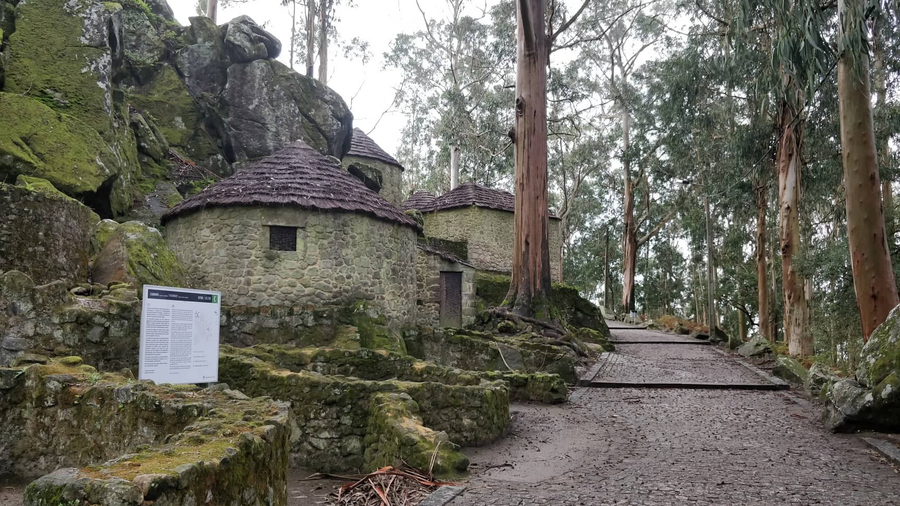
5.dan
Posjetili smo arheološko nalazište Sao Lourenco. Tamo smo otkrili kako se prije živjelo te smo obišli i razgledali kućice u kojima su živjeli. U svakoj kućici bila je jedna prostorija.
Poslije smo se vratili u školu gdje su nam nastavnici-domaćini organizirali escape room.
Navečer smo imali oproštajnu večeru sa nastavnicima i roditeljima.

Slide 8
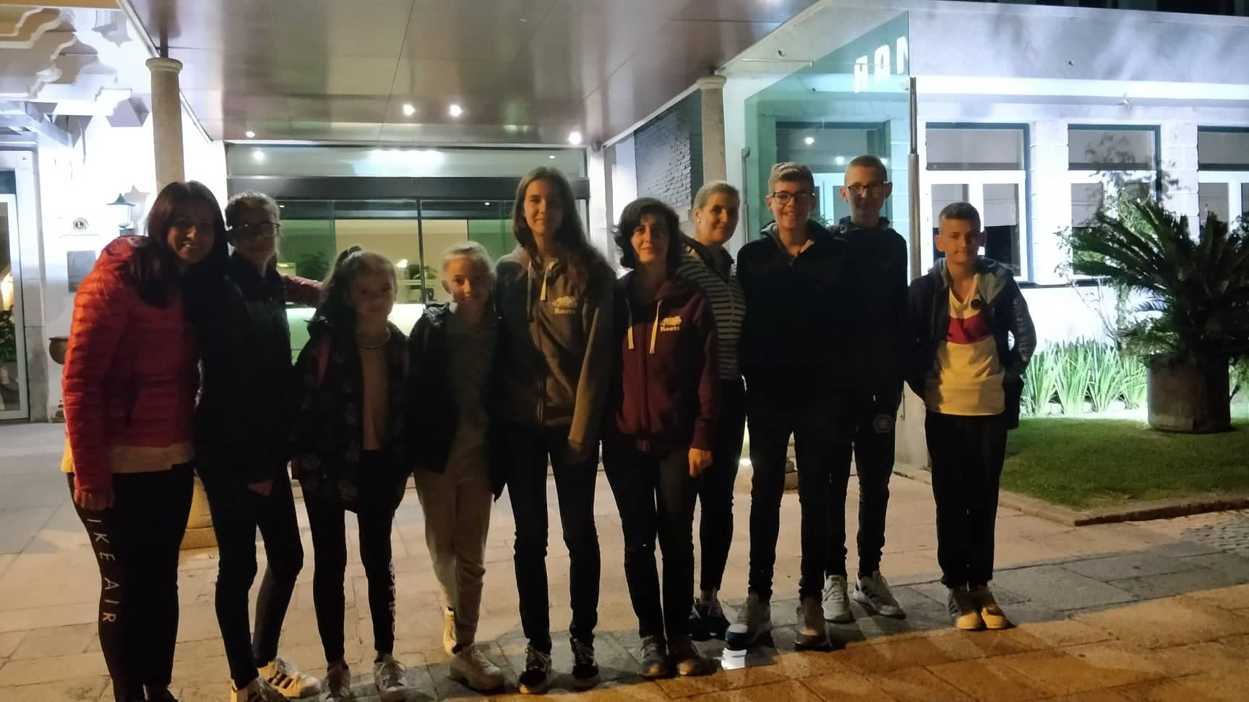
Dan povratka
U ranim jutarnjim satima krenuli smo na aerodrom. Pozdravili smo se s domaćinima i zahvalili se na gostoprimstvu.
Na aerodromu u Splitu su nas dočekali naši uzbuđeni roditelji.

